Slide 1
Projet S4
Probleme du voyageur de commerce
Hasan BASBUNAR – nour jelassi – ARNAUD DEPOYEN

Slide 2
Introduction
En quoi ça consiste ?
Un voyageur de commerce doit visiter n villes. Il s’agit de déterminer la tournée la plus courte qui passe une et une seule fois par chacune des villes et se termine par la ville d’origine.
But
Déterminer un cycle Hamiltonien de poids minimum
Choix du Langage : C
- Rapidité d’exécution par rapport au Python

Slide 3
Sommaire
Heuristique aléatoires
Heuristique du plus proche voisin
Heuristiques d’amélioration :
- Heuristique de décroisement des deux arêtes
- Heuristique d’échange de deux sommets
Force Brute
La proposition
Conclusion

Slide 4

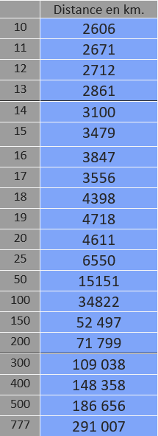
Heuristiques aléatoire
1 – Heuristique aléatoire par permutation
Permuter aléatoirement deux sommets d’une liste de depart qui est [0,1,2,3,4,5,6,7,8,9] pendant une durée défini par l’utilisateur et on garde le Meilleur résultat !
2 – Heuristique générant aléatoirement des listes de visites
Sans liste de depart ni sommets, génère aléatoirement pendant une durée défini par l’utilisateur des listes de visites et on garde le Meilleur résultat !

Slide 5
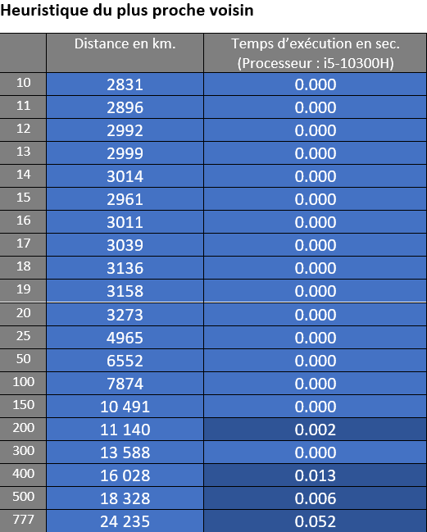
Heuristique du plus proche voisin
On demande à l’utilisateur un sommet de départ ensuite on trouve le plus proche sommet pour chaque sommet suivant et on revient au sommet de départ

Slide 6
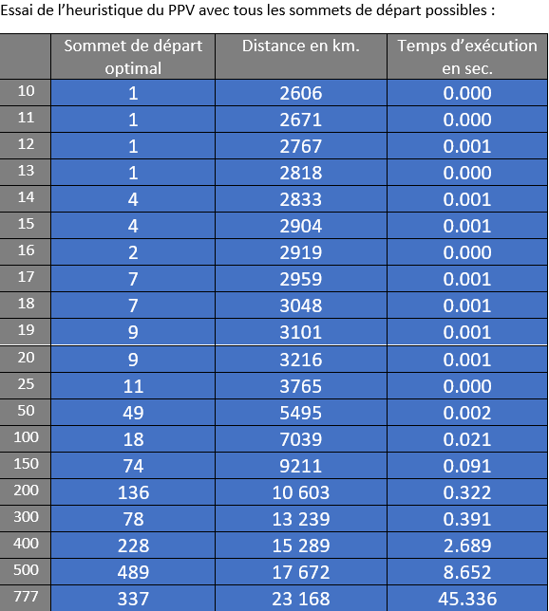
Trouver le meilleur sommet de départ possible
On réalise l’heuristique du plus proche voisin avec tous les sommets de depart possible pour trouver le Meilleur sommet de départ

Slide 7
Utilisation des heuristiques
Combination
Echange de deux sommets
(Dé)croisement de deux arrêtes
Heuristique du
plus proche voisin
Trouver le meilleur sommet de départ
(Dé)croisement de deux arrêtes
Echange de deux sommets
(Dé)croisement de deux arrêtes
Echange de deux sommets
Heuristique aléatoire par permutations
Echange de deux sommets
(Dé)croisement de deux arrêtes
(Dé)croisement de deux arrêtes
Echange de deux sommets
Heuristique générant des listes aléatoirement
Echange de deux sommets
(Dé)croisement de deux arrêtes

Slide 8
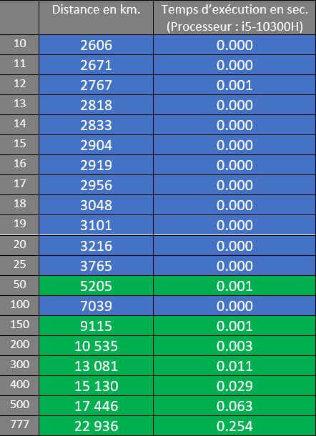




Heuristique de décroisement des deux arrêtes
Après avoir trouvé la liste avec le meilleur sommet de départ on applique l’heuristique de décroisement des deux arcs qui réalise toutes les décroisement possibles sur cette liste et on garde toujours le meilleur résultat !

Slide 9
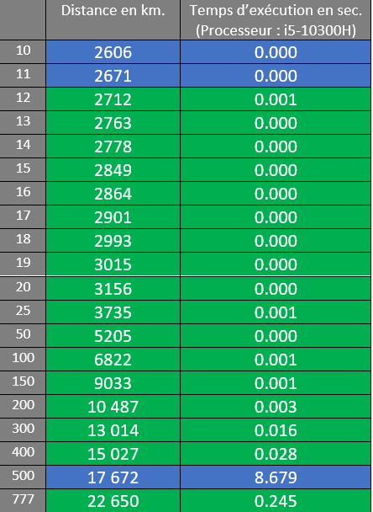
Heuristique d’échange de deux sommets
Après avoir obtenu la liste avec le meileur sommet de départ possible avec l’heuristique du plus proche voisin, on applique l’heuristique d’échange de deux sommets qui va effectuer toutes les possibilités de permuatation de deux sommets et on garde toujours le meilleur résulat !

Slide 10
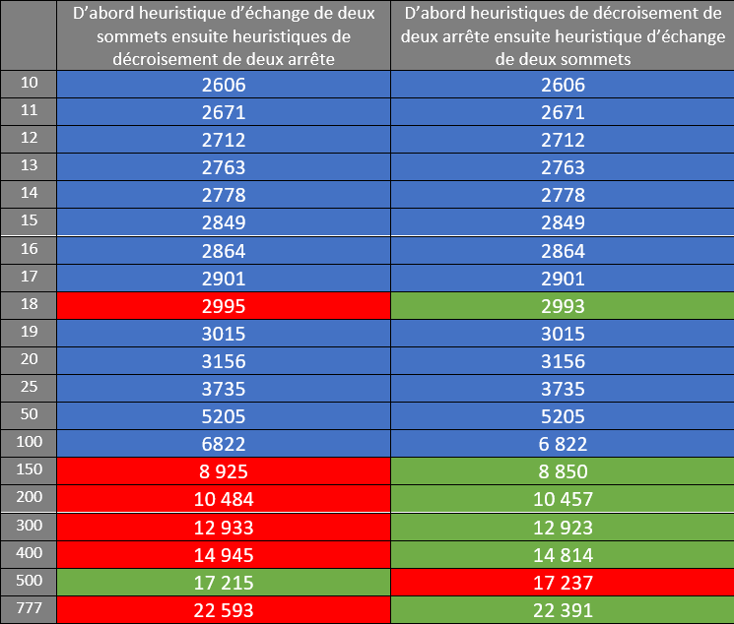
Combiner les deux heuristiques d’amélioration
On constate qu’en appliquant d’abord l’heuristique de décroisement puis l’heuristique d’éhanges de deux sommets on obtient de meilleurs résultat !

Slide 11
Force brute
On génère itérativement toutes les listes possibles puis on calcule pour chaque liste, le poids et on affiche le meilleur résultats à la fin de l’essai !
Pour 10 > 0,046 sec
11 > 0,47 sec
12 > 7 sec 13 > 93 sec 14 > ….
Exemple :
0,1,2,3,4,5,6,7,8,9
0,1,2,3,4,5,6,7,9,8
0,1,2,3,4,5,6,8,7,9
0,1,2,3,4,5,6,8,9,7
0,1,2,3,4,5,6,9,7,8
0,1,2,3,4,5,6,9,8,7
Plus le nombre de villes est grand, plus le temps d’exécution augmente.
Pour 14 on prend 14 x plus de temps que pour 13.

Slide 12
La proposition
Heuristique du Tabou
Algorithme de Bellman-Held-Karp
Heuristique de la méthode des blocs

Slide 13
Algorithme de Bellman-Held-Karp
L’algorithme de Bellman-Held-Karp repose sur une optimisation niveau par niveau. Le cœur de la méthode peut être décrit par une équation récursive
X : point de départ
Dist(i,j) : le cout du trajet de i à j *
Opt(S,t) : le cout minimum d’un chemin
commençant par x passant par tout
les point de S et se terminant par t
opt(S,t) = min ( opt(S\{t},q) + dist(q,t) : q appart S\<{t})

Slide 14
Heuristique de la méthode des blocs :
Division du pool de ville en blocs de même taille, par tirage aléatoire
Calcul de la meilleure tournée pour chaque bloc
Addition des résultats de temps et de km

Slide 15


Avancement
Heuristique aléatoire :
Heuristique du plus proche voisin :
Proposition :
Heuristique d’échange de deux sommets :
Heuristique de (dé)croisement de deux arrêtes :
Brute force :

Slide 16
Conclusion
Qu’est ce qu’on pourrait améliorer dans le futur :
Brute force : supprimer tout les doublons pour diminuer le nombre d’étapes
idée : Stocker en mémoire une partie de la liste qui va être pareil pour les suivantes pour ne pas recalculer ce bout de chemin
La proposition : Corriger les bugs pour les rendre fonctionnelles

